Slide 1
下列主題擇一實作，於期末展示
線上猜獎網站
須有登入功能，角色包含莊家與玩家
由莊家設定一個1-5之間的整數數字，然後開放玩家下注
玩家的錢包預設有1000元，在開放下注後，錢包有錢的玩家，可以上線輸入要壓注的金額跟猜的數字。一個玩家一次只能壓注一次
莊家可以開獎，莊家要賠猜中數字的玩家壓注金額5倍，猜錯的沒收。開獎後更新所有玩家的錢包金額
遊戲應可以玩多次(開獎後，莊家可以重新設定數字，再繼續開放下注)
可列出玩家財富排行榜
拍賣網站
須有登入功能，玩家可以同時擔任買家跟賣家
玩家可以上線登錄拍賣物件資料跟底價(最低投標金額)，並設定決標時間
玩家可以瀏覽目前所有未到期的拍賣物件相關資訊，以及目前喊價的最高金額 (喊價金額、剩餘時間等若能隨時動態更新更棒)
玩家可以對瀏覽的物件下標，金額必須比目前最高價還要高
到期的物件不可以再讓人下標，由標價最高者得標
玩家可以列出他賣的物件清單，買到的物件清單，以及曾下標但未得標的物件清單
實作時使用ajax 或 socket架構者，分數會較高。
可在基本功能上加上你的創意功能，會有額外加分

Slide 2
UI架構想法
莊家
- 設定1~5的數字(下拉式選單) ，開放下注按鈕(當按下後，跳轉到玩家下注清單畫面，莊家不能夠跳轉頁面)
- 開獎按鈕(當按下後，結算所有參與的錢包狀態(另一個UI)，並且莊家可以跳轉大廳)
玩家
- 選擇的一個開放狀態房間(當按下後，跳轉到下注頁面)
- 選擇1~5的數字(下拉式)與要下注的金額(輸入盒)與一個送出按鈕
- 送出後進入等待畫面(不能跳轉頁面，直到莊家開獎，結算錢包金額跳轉大廳)

Slide 3
資料庫結構
user 資料表 : id(流水號) 、 username 、password、money
Room 資料表: rid(流水號) 、dealerID、 answer 、 status(創建room，預設是開)
bet(賭注)資料表 : Bid(流水號) 、 BetID、 rid 、betnum、betmoney

Slide 4
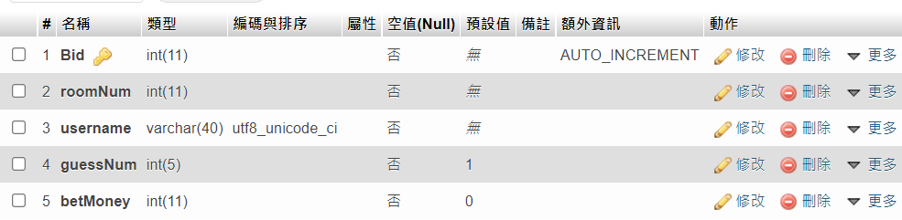
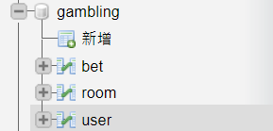
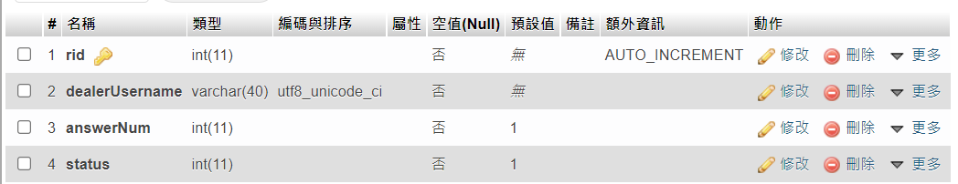
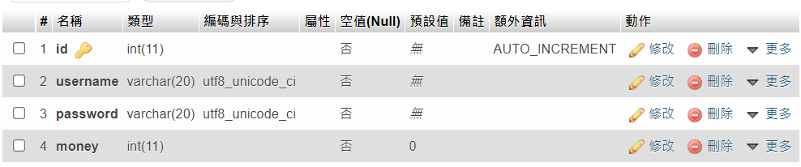

Slide 5
前端UI使用流程圖
Navbar登出
莊家創建房間頁面
dealer.html
等待下注頁面
waitToBet.html
登入頁面
loginUI.html
大廳頁面
mainUI.html
玩家選房間頁面
player.html
下注頁面
playerBet.html
等待開獎頁面
waitToReveal.html
財富排行榜頁面
RankingsUI.html
註冊頁面
register.html

